Slide 1
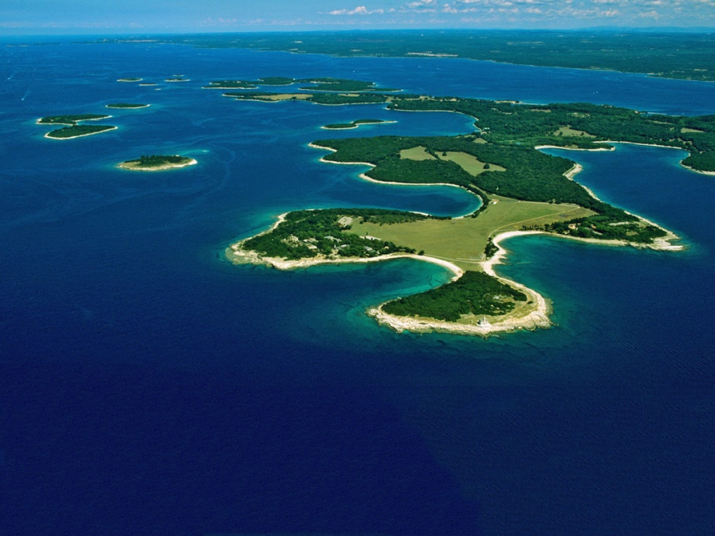
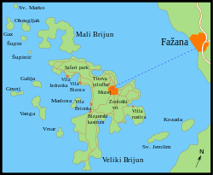
Brijuni
Stanko Marčić 8. raz

Slide 2
Sadržaj
Povijest
Geografski položaj Brijuna
Otoci Brijuna
Brijunski sastanci
Kulturno-povijesna baština
Zološki vrt-safari i etno park
Brijuni pojam luksuza i glamura
Titov muzej
Netaknuta priroda
Zanimljivosti
Legenda

Slide 3
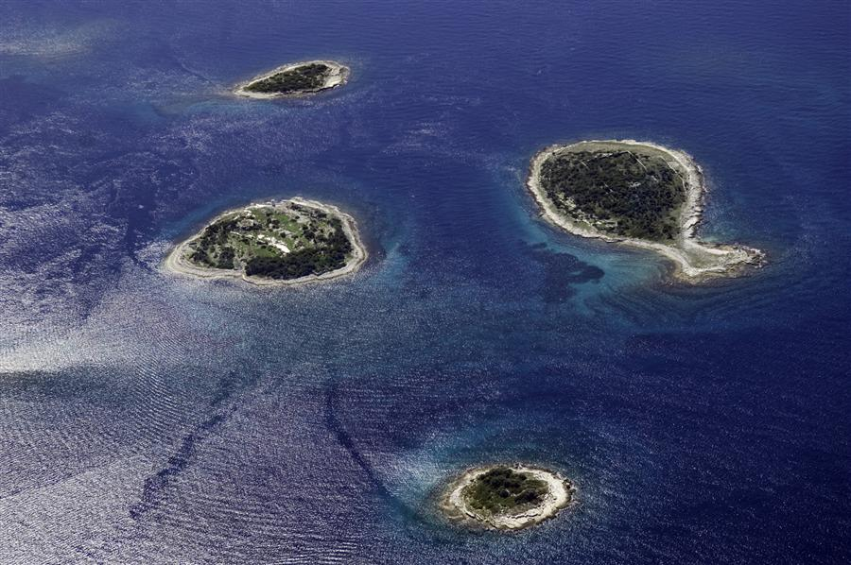
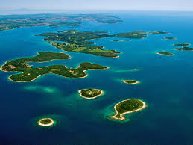
Povijest
Za vrijeme velike Egejske seobe naroda u prvom tisućljeću prije Krista na Brijune dolazi ilirsko plemeHistri, po kojima je kasnije Istra i dobila ime. Nakon kojih su došli Rimljani
Brijuni imaju bogatu povijest: prvi, zasada nama poznati tragovi ljudskog djelovanja na Brijunima, sežu u treće tisućljeće prije Krista, kada su na Brijunima živjeli etnički nepoznati stanovnici koji su se bavili ratarstvom, stočarstvom, lovom i ribolovom, a oružje i oruđe izrađivali su od kamena, kostiju i pruća...

Slide 4
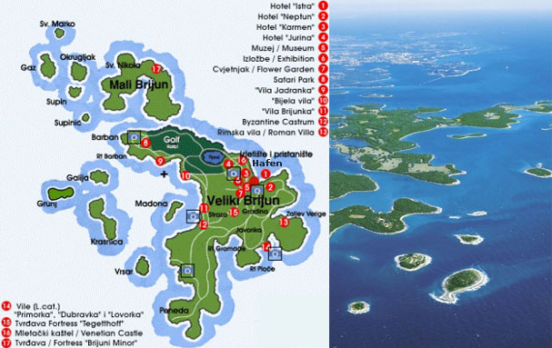
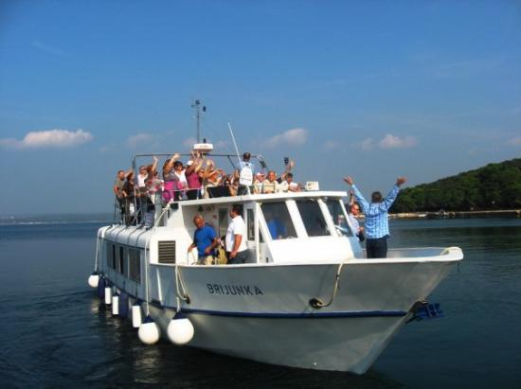
Geografski položaj Brijuna
Brijuni su otočje i nacionalni park u Jadranskom moru, na hrvatskom dijelu Jadrana.
Nalaze se koji kilometar zapadno od istarske obale, nasuprot mjesta Fažana, te se sastoje od 14 otoka i otočića ukupne površine 33,9 km kvadratna

Slide 5
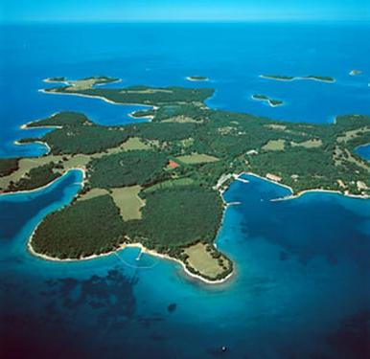
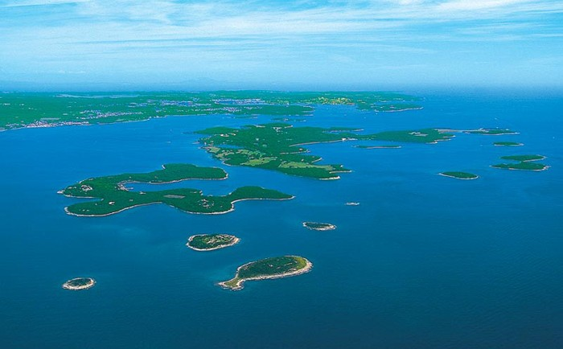
Otoci Brijuna
sastoje od 14 otoka i otočića ukupne površine 33,9 km kvadratna
Dva najveća otoka su Veliki Brijun 7 km² i Mali Brijun 1,7 km², a manji su Sveti Marko, Gaz, Okrugljak, Šupin, Šupinić, Galija, Grunj,Vanga,Madoa, Vrsar,Kozada i Sveti Jerolim.

Slide 6
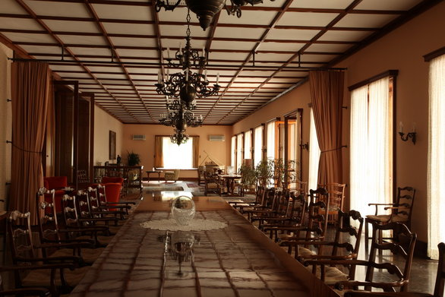
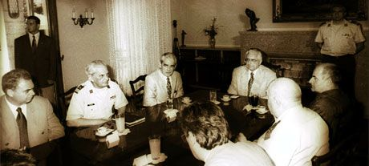
Brijunski sastanci
Na Brijunima je prvi hrvatski predsjednik dr. Franjo Tuđman održavao brojne sastanke.
Najpoznatiji je Brijunski sastanak od 31. srpnja 1995. na kojem je s generalima Hrvatske vojske i drugim vojnim dužnosnicima dogovorio konačni plan vojno-redarstvene operacije Oluja čija je uspješna izvedba Hrvatskoj (i BiH) donijela mir.[

Slide 7
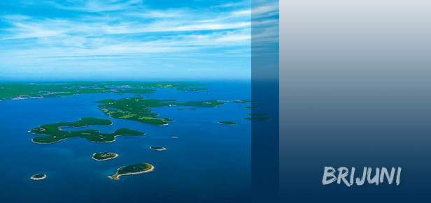
Kulturno-povijesna baština
Brijunsko otočje izuzetan je spoj prirodnih vrijednosti i kulturno-povijesne baštine. Blaga klima i pogodni zemljopisni uvjeti, duboko u kopno uvučeni zaljevi te dobro branjeni visinski položaji, osigurali su kontinuitet djelovanja čovjeka na otoku od prapovijesti do najnovijeg doba. Na relativno malom otočju, površine nešto veće od 7 km2, evidentirano je stotinjak lokaliteta i objekata arheoloških i kulturno-povijesnih vrijednosti koji obuhvaćaju razdoblje od prvog neolitskog naselja poluzemunica u zaljevu Soline do stvaranja mondenog ljetovališta i lječilišta početkom proteklog stoljeća te predsjedničke rezidencije koju su tijekom 25 godina (1954.-1979.) pohodili državnici čak trećine zemalja diljem svijeta.

Slide 8
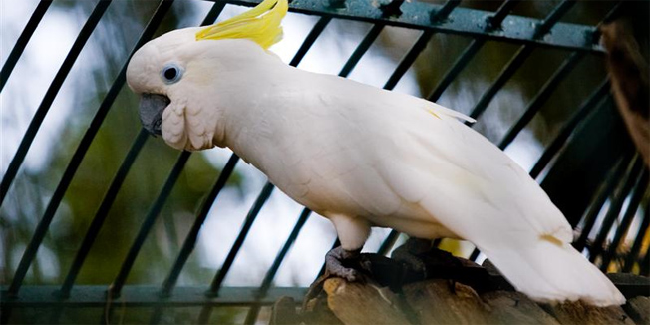
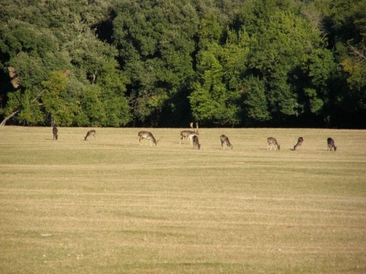
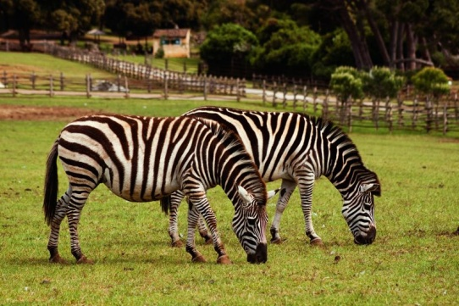
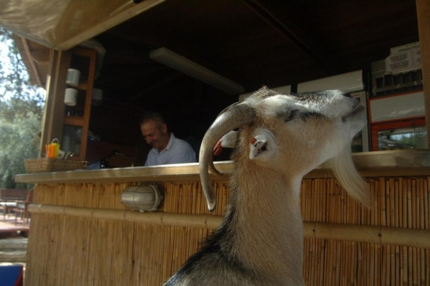
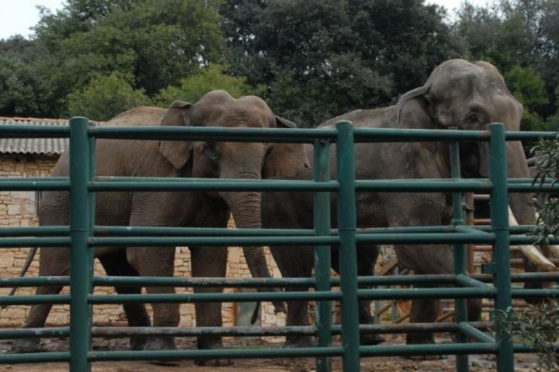
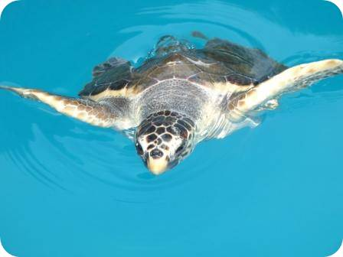
Zološki vrt safari i etno park
Safari park Brijuni jedini je safari park u Hrvatskoj. Nalazi se na prostoru veličine 9 ha na sjevernom rubu Velikog Brijuna, unutar nacionalnog parka. Osnovan je 1978. godine i u njega su smještene egzotične životinje koje su strani državnici darivali dugogodišnjem jugoslavenskom predsjedniku Josipu Brozu Titu.

Slide 9
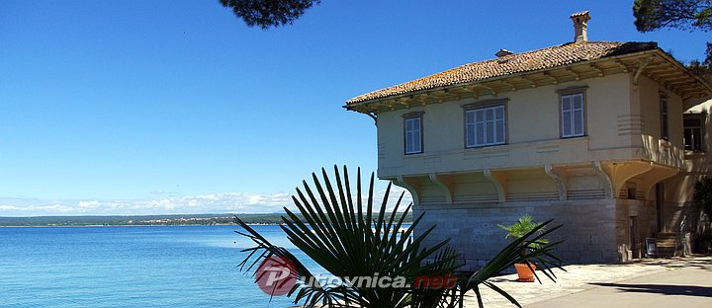
Brijuni pojam luksuza i glamura
Iako su kroz povijest najviše bili 'u rukama' Venecijanaca, Brijuni kakve danas poznajemo djelo su Paula Kupelwiesera, austrijskog magnata koji je krajem 19. stoljeća kupio cijelo otočje i učinio ga ekskluzivnim mjestom tadašnje austro-ugarske rivijere, gdje se europska aristokracija borila biti viđena, bilo na golf i poloturniru, bilo u hotelu i kasinu.
Brijuni, za mnoge 'raj na Zemlji' i pojam luksuza i glamura

Slide 10
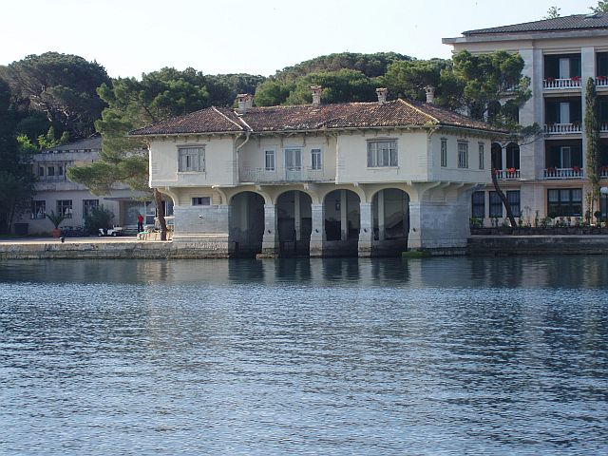
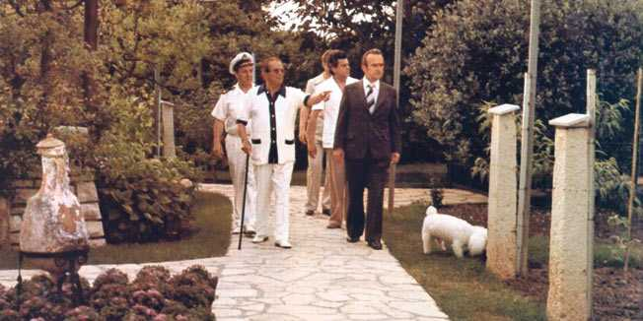
Titov muzej
Sam Josip Broz Tito više je puta izjavljivao da mu je najljepše vrijeme u životu ono provedeno na Brijunskom otočju, a posebno na malom i nenaseljenom otočiću Vangi od kojega je napravio svoj mali privatni raj i na koji su mogli doći samo oni iz njegova najintimnijeg kruga.
U prvim godina boravio je u rezidencijalnom objektu Bijela vila na Velikom Brijunu, a svoju najveću ljubav Vangu otkrio je potpuno slučajno. Dok se 1952. godine vozikao sandolinom, što je često radio na veliko nezadovoljstvo svoje pratnje, promijenio je svoju uobičajenu rutu i nošen morskom strujom doplutao do otočića Vange.

Slide 11
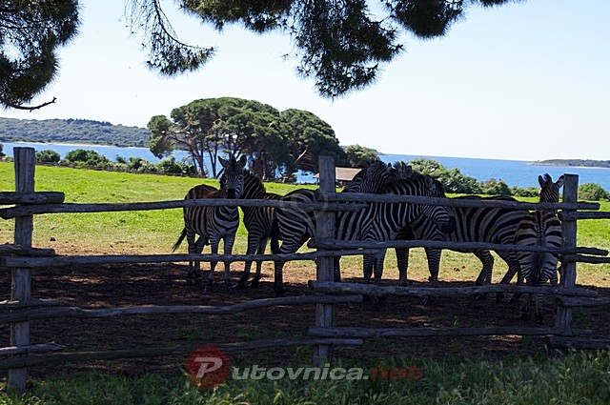
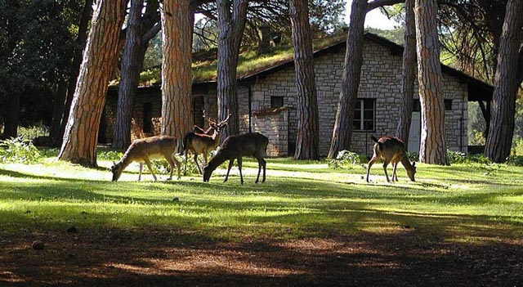
Netaknuta priroda
Na Brijunima ćete, kao i u brojnim drugim hrvatskim nacionalnim parkovima, zaista osjetiti pravi ugođaj netaknute prirode i ne će vam biti čudno vidjeti životinje kako bezbrižno pasu travu kao da nikad nisu vidjele čovjeka.

Slide 12
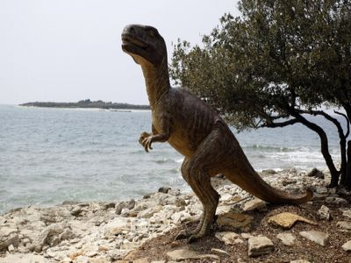
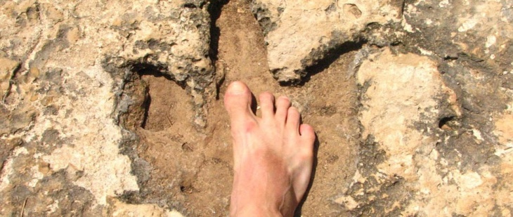
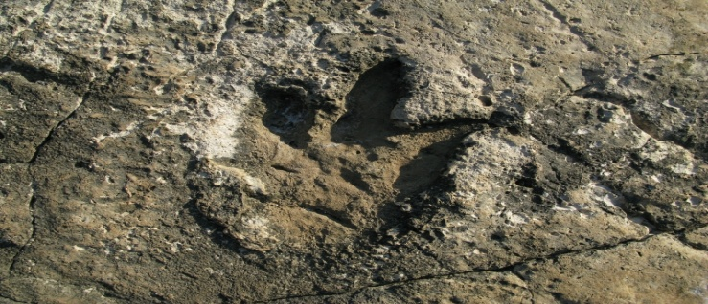
Zanimljivosti
Možete vidjeti okamenjene otiske dinosaurovih stopa, ovdje to nije ništa novo, na otoku ih ima više od 200!
Možete vidjeti poznatog endema. Istarskog goveda (Boškarin)

Slide 13
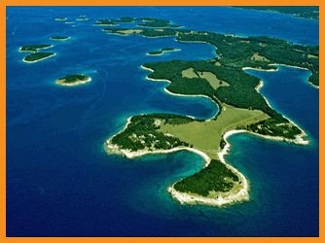
Legenda
Jedna od legendi kaže da su na ovome mjestu, brigom anđela, skupljeni ostatci iz Edenskog vrta, kako bi, zaštićeni valovima, ostali ljudskome rodu za trajni podsjetnik.

